Slide 3

BÁO CÁO ĐỒ ÁN MÔN HỌC
HUSTHUB – Hệ thống quản lý trường học
GVHD: TS. Bùi Thị Mai Anh
Nhóm sinh viên thực hiện:
Trần Quang Huy – 20226109
Nguyễn Lương Hoàng Tùng – 20226129
Nguyễn Trung Hiếu – 20226082
Ngô Mạnh Hùng – 20226083

Slide 4
1. Tổng quan về đề tài
Hiện nay, quản lý trường học như đăng ký lớp, quản lý thông tin sinh viên và giảng viên chủ yếu thực hiện thủ công, gây tốn thời gian và dễ sai sót. Hệ thống quản lý tự động sẽ hiện đại hóa quy trình, tăng hiệu quả và cải thiện trải nghiệm người dùng.
Dự án HUSTHUB hướng tới phát triển một ứng dụng web quản lý giáo dục tập trung, hỗ trợ nhà trường quản lý thông tin, giảng viên giảm tải công việc hành chính, và sinh viên dễ dàng đăng ký lớp và theo dõi kết quả học tập.
Hệ thống được xây dựng bằng Node.js, PostgreSQL, và ReactJS, đảm bảo tính bảo mật và ổn định.

Slide 5
Chức năng của hệ thống
Admin
Quản lí thông tin giảng viên
Quản lí thông tin sinh viên
Quản lí khoá học
Quản lí các lớp học
Giảng viên
Quản lí điểm số của sinh viên
Quản lí các lớp giảng dạy
Check thời khoá biểu giảng dạy
Sinh viên
Check thời khoá biểu học tập
Đăng kí lớp học
Thanh toán học phí
Xem điểm số

Slide 6
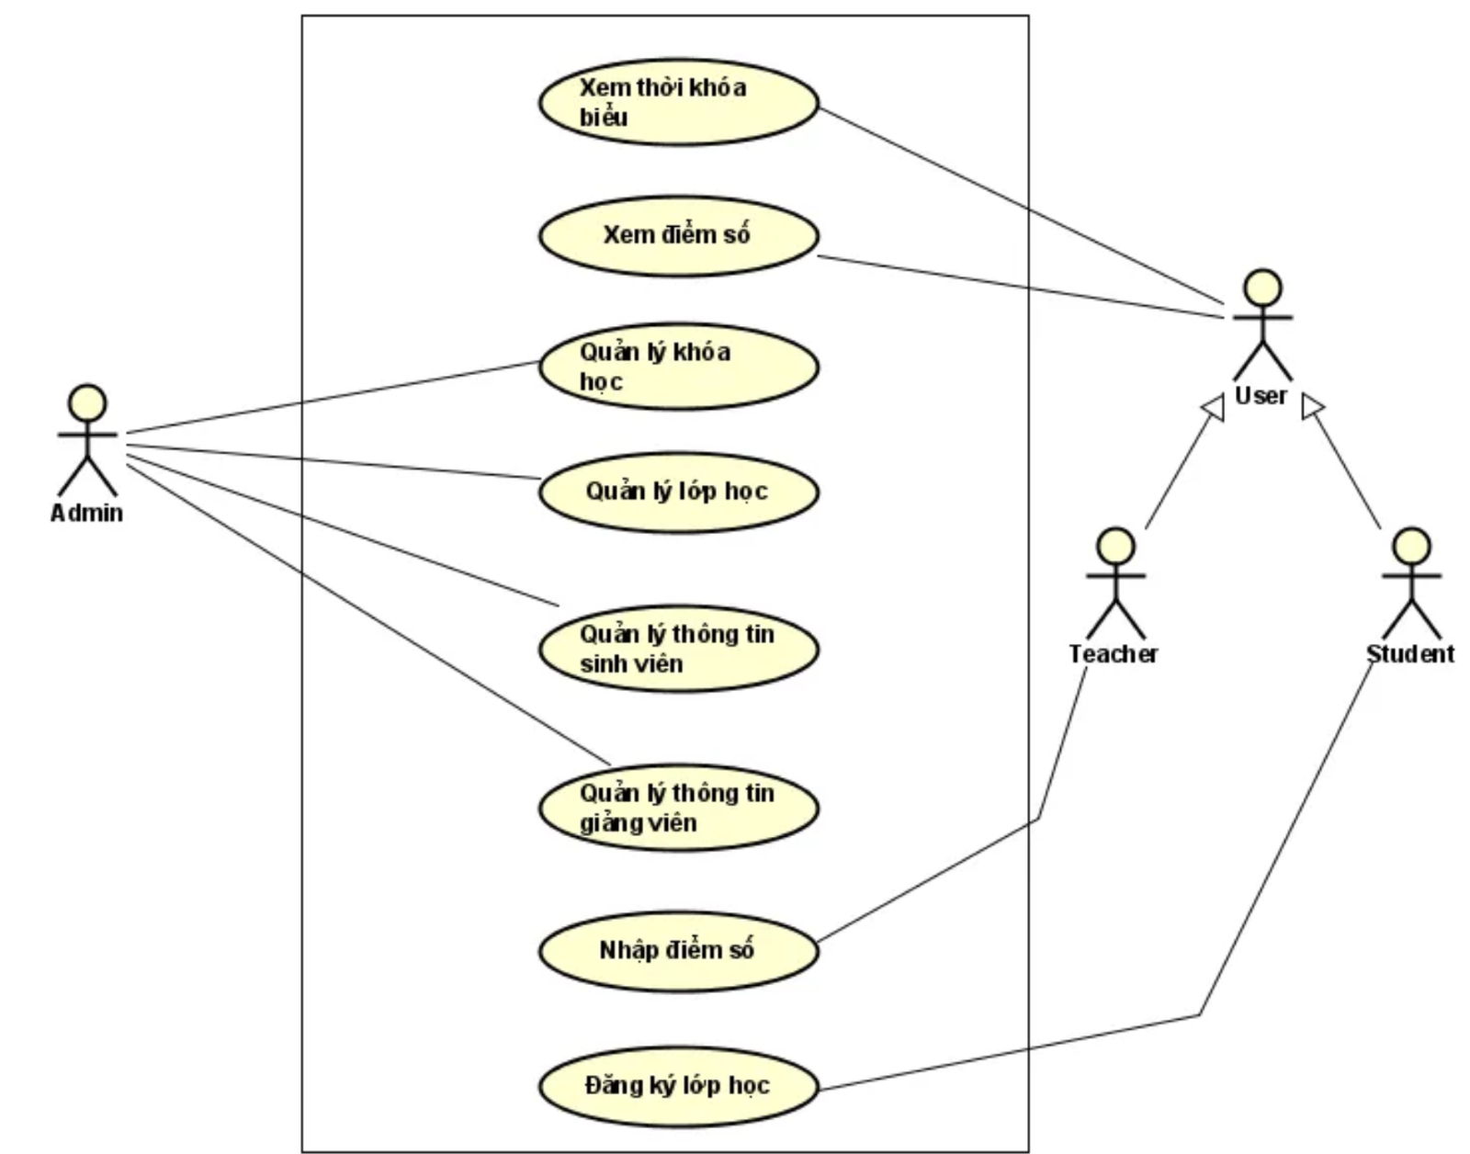
2. Khảo sát và phân tích yêu cầu
Use case tổng quan

Slide 7
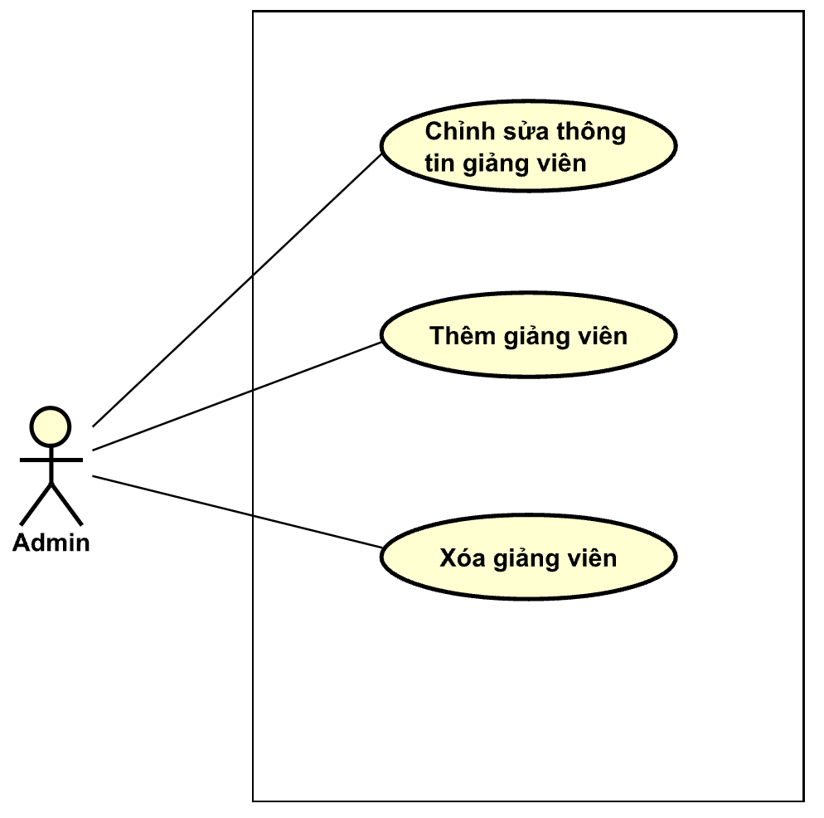
2. Khảo sát và phân tích yêu cầu
Use case “Quản lí giảng viên”

Slide 8
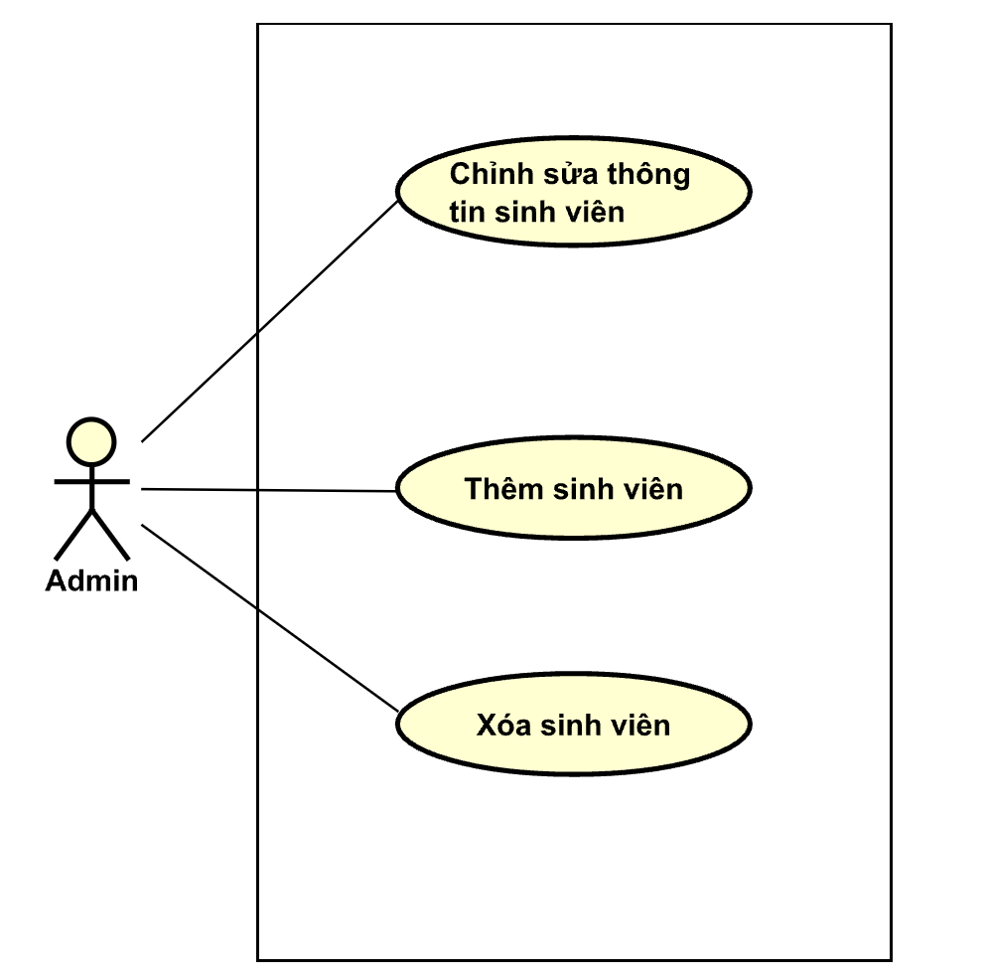
2. Khảo sát và phân tích yêu cầu
Use case “Quản lí sinh viên”

Slide 9
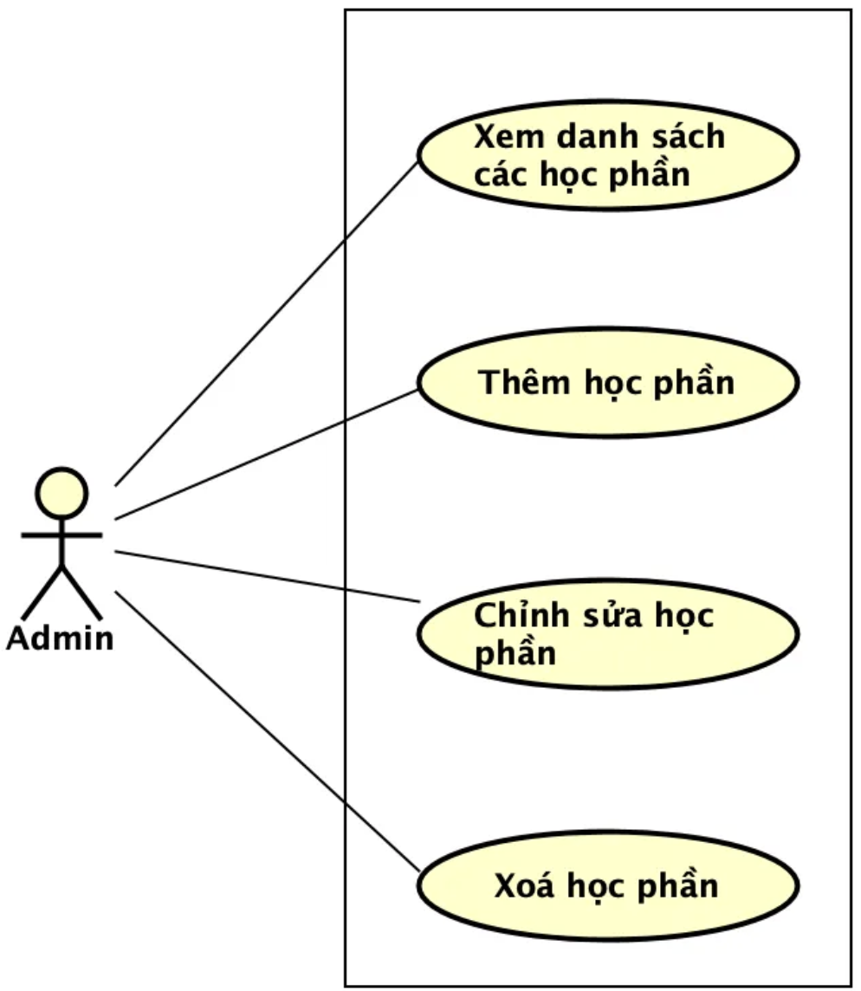
2. Khảo sát và phân tích yêu cầu
Use case "Quản lí học phần"

Slide 10
2. Khảo sát và phân tích yêu cầu
Use case "Quản lí học phần"

Slide 11
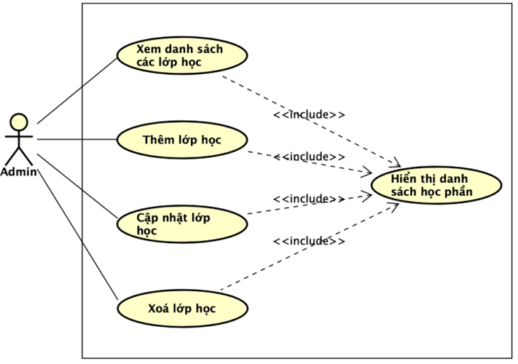
2. Khảo sát và phân tích yêu cầu
Use case "Quản lí lớp học"

Slide 12
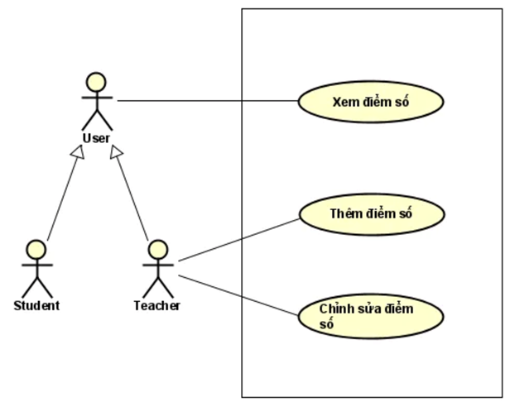
2. Khảo sát và phân tích yêu cầu
Use case "Quản lí điểm số"

Slide 13
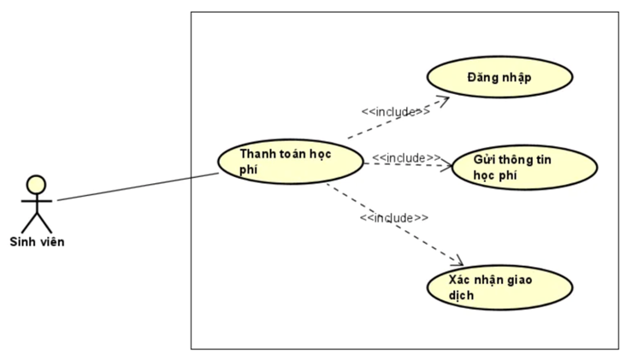
2. Khảo sát và phân tích yêu cầu
Use case "Thanh toán học phí"

Slide 14
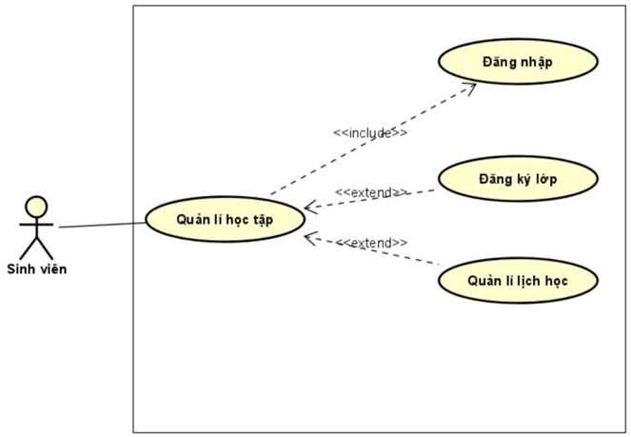
2. Khảo sát và phân tích yêu cầu
Use case "Quản lí lịch học"

Slide 15



3. Công nghệ sử dụng
PostgreSQL: Hệ quản trị cơ sở dữ liệu NoSQL.
Express.js: Framework web cho Node.js, giúp xây dựng API.
Node.js: Node.js được dùng để chạy server backend, xử lý logic nghiệp vụ, và kết nối với cơ sở dữ liệu

Slide 16
3. Công nghệ sử dụng
Mục đích | Công cụ | Địa chỉ URL
Ngôn ngữ lập trình | Node.js | https://nodejs.org/
Framework | Express.js | https://expressjs.com/
Template Engine | EJS | https://ejs.co
Quản lý Database | PostgreSQL | https://www.postgresql.org/
Thư viện kết nối Database | node-postgres (pg) | https://node-postgres.com/
Công cụ kiểm thử | Postman | https://www.postman.com/
IDE lập trình | Visual Studio Code | https://code.visualstudio.com/
Quản lý phiên bản | Git | https://git-scm.com/
Trình quản lý gói | npm | https://www.npmjs.com/
Thư viện CSS | Font Awesome | https://fontawesome.com/
Công cụ giám sát thay đổi | nodemon | https://nodemon.io/

Slide 17
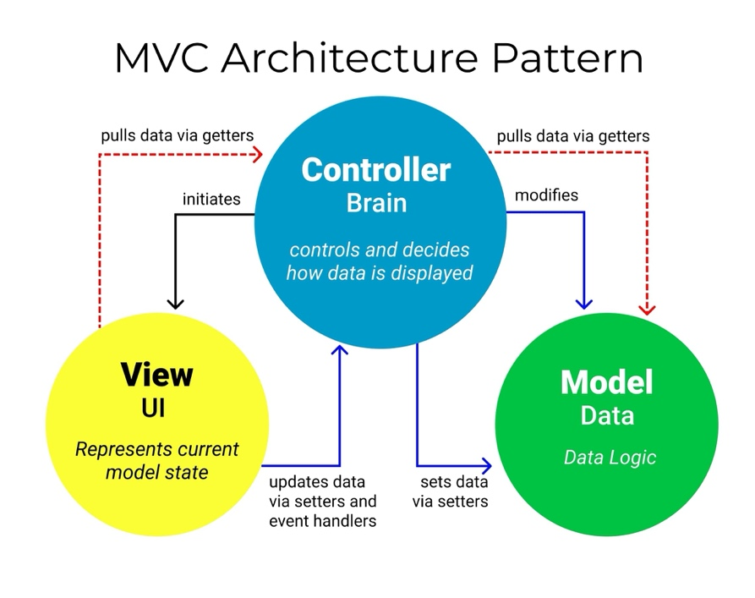
4. Phát triển và triển khai ứng dụng
Model: Quản lý dữ liệu và logic nghiệp vụ, tương tác trực tiếp với cơ sở dữ liệu.
View: Hiển thị giao diện người dùng, thu thập và truyền đầu vào từ người dùng.
Controller: Kết nối Model và View, xử lý yêu cầu từ View, cập nhật dữ liệu và giao diện.

Slide 18
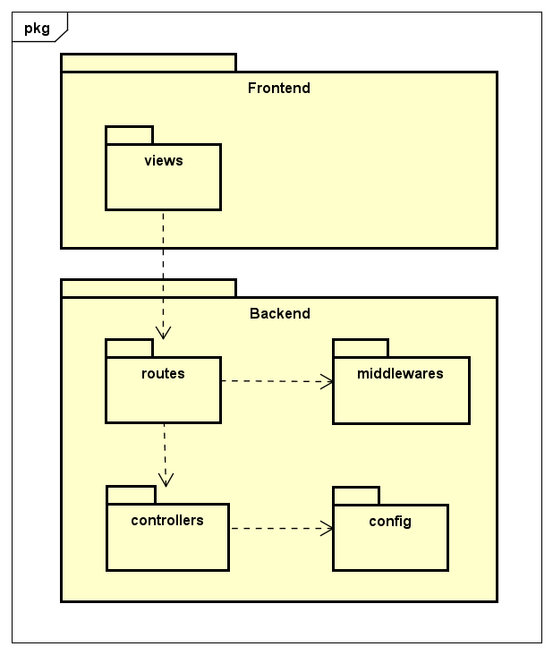
4.1. Thiết kế package tổng quan

Slide 19
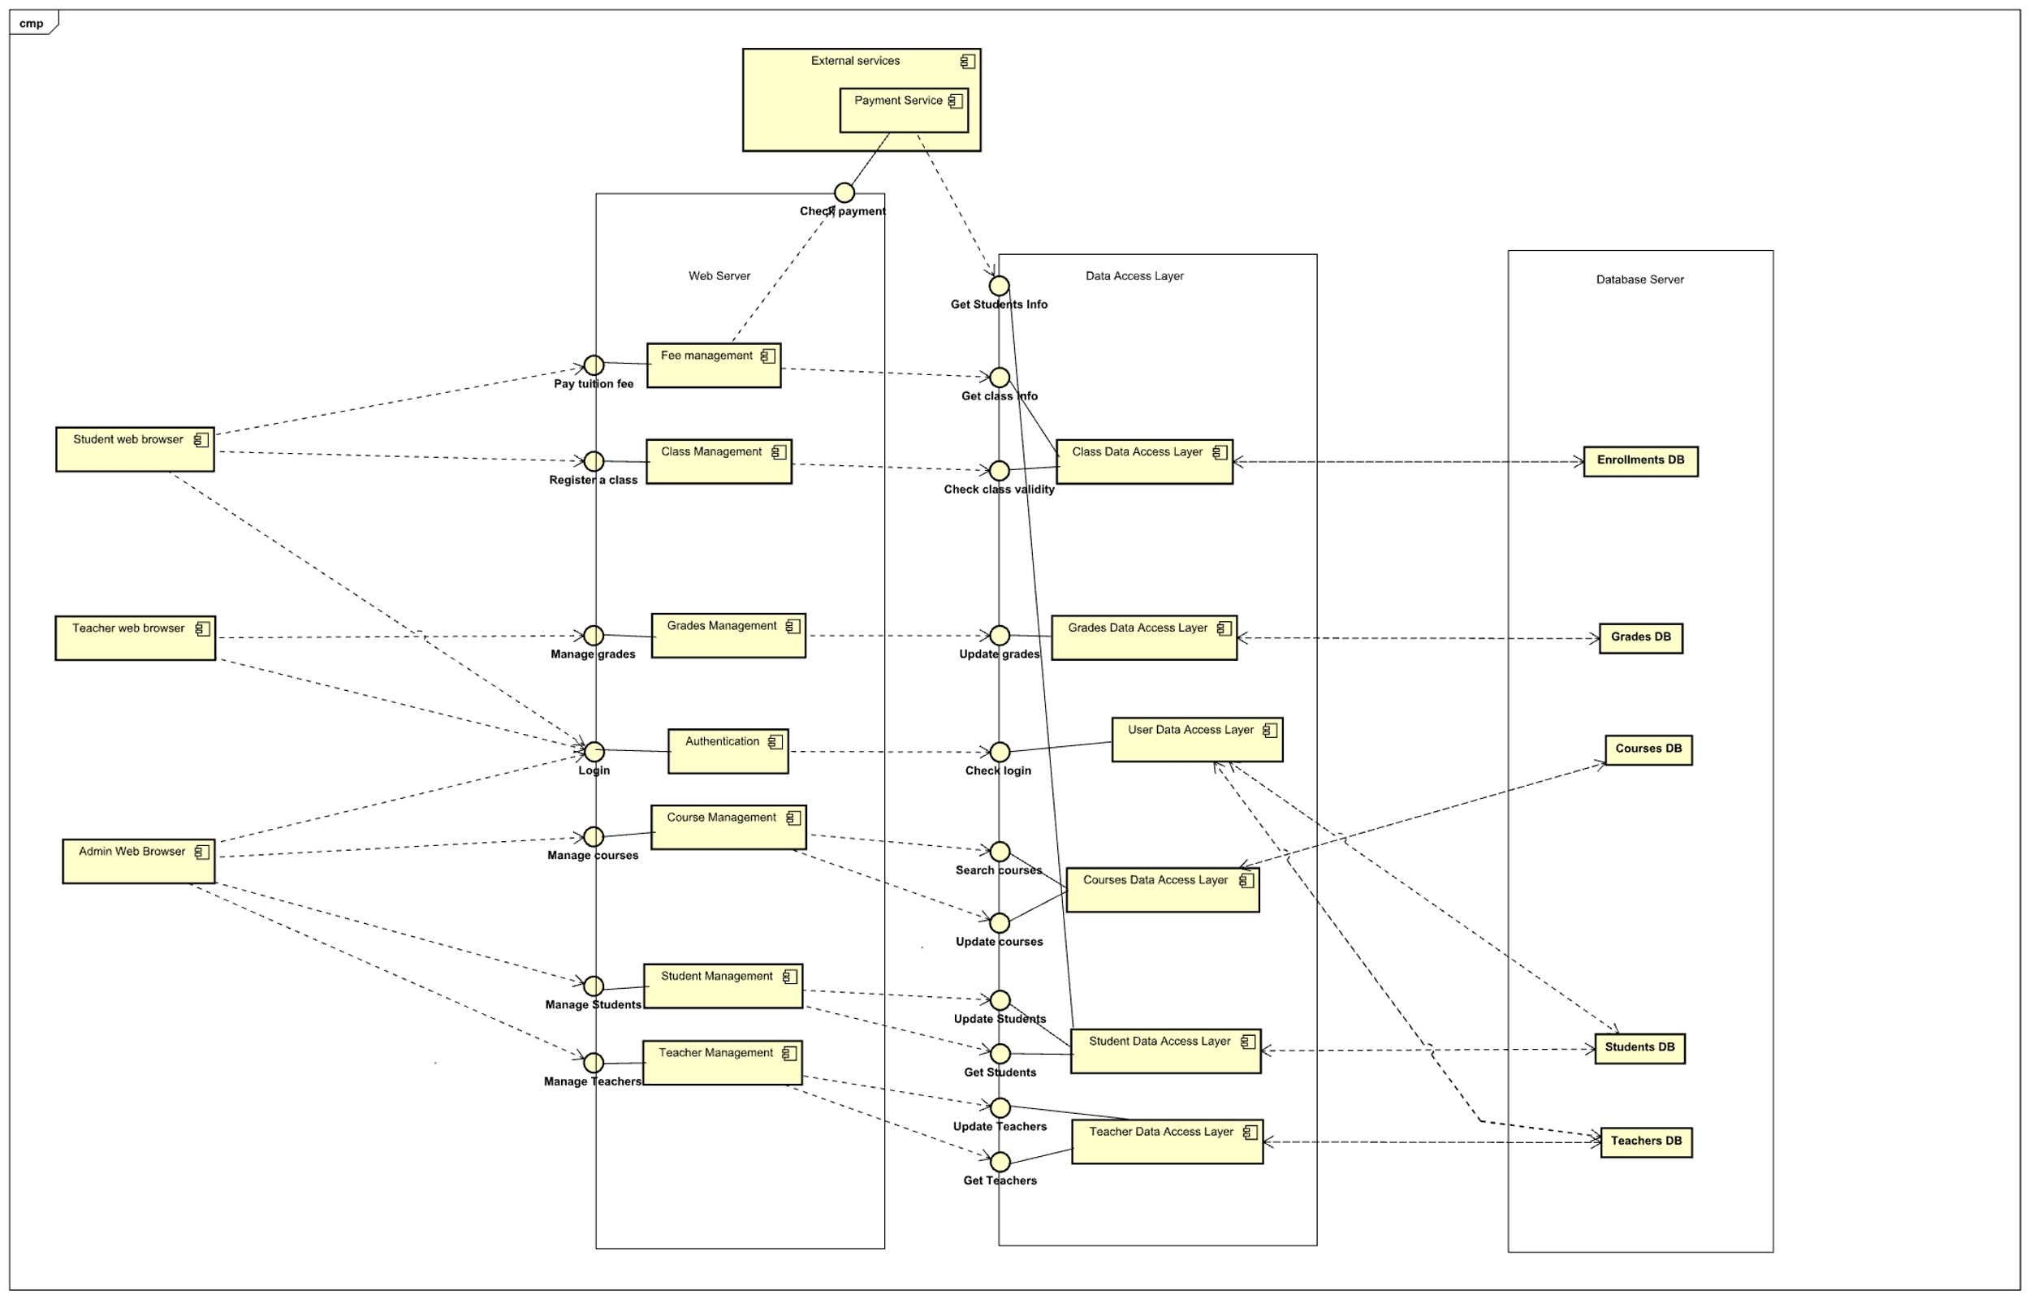
4.2. Thiết kế component chi tiết

Slide 20
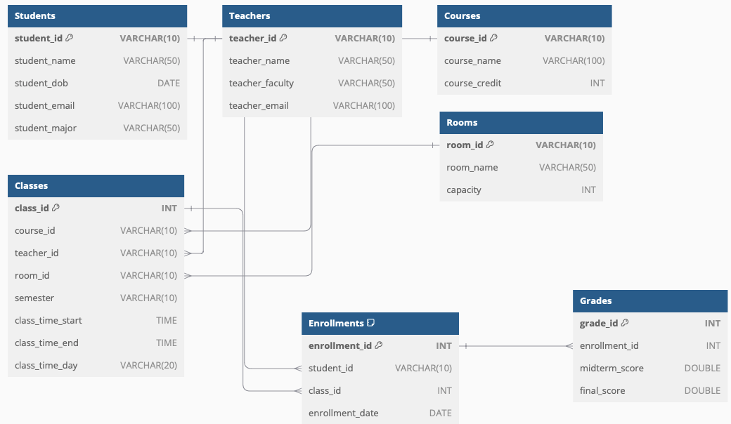
4.3. Hệ thống cơ sở dữ liệu

Slide 21
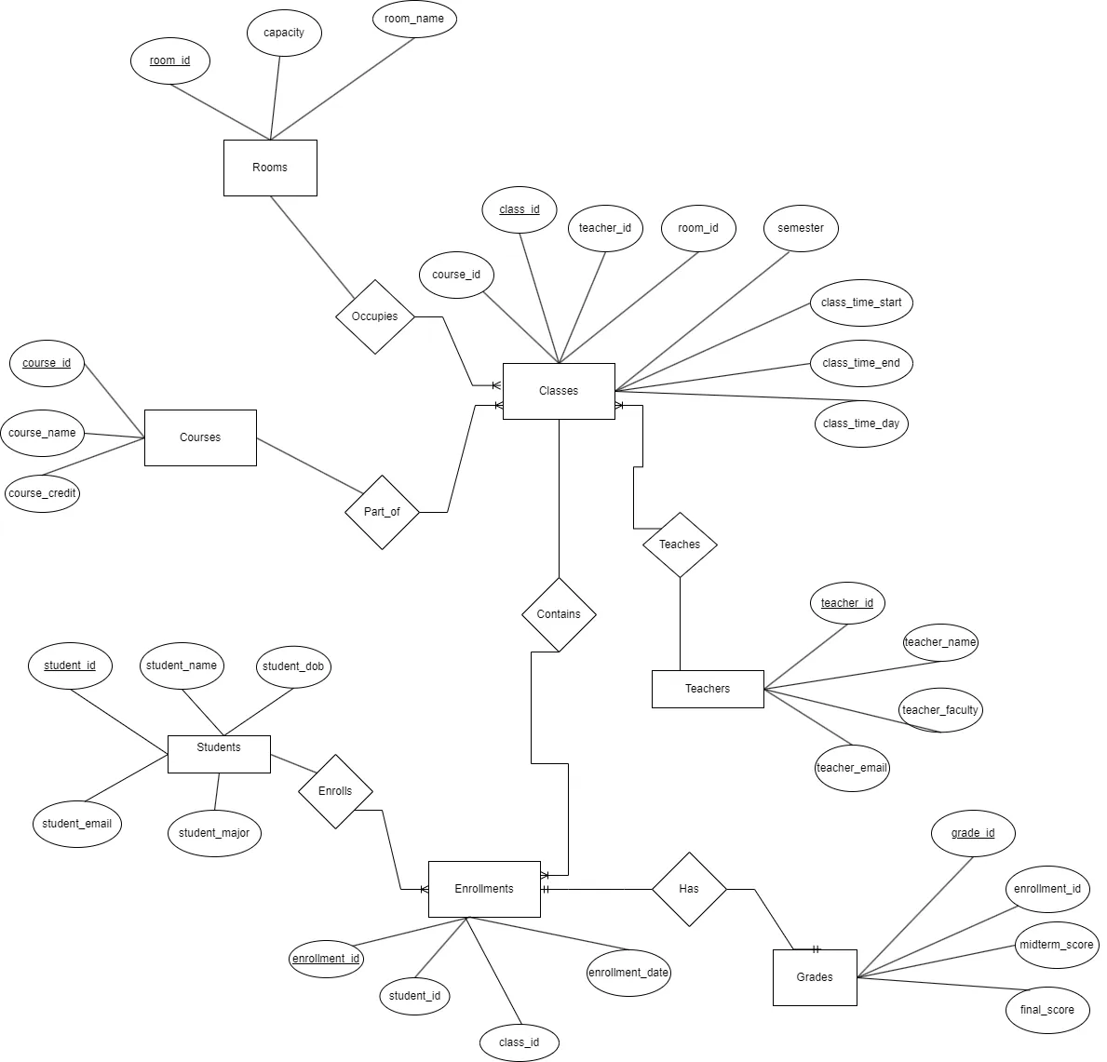
4.3. Hệ thống cơ sở dữ liệu

Slide 22
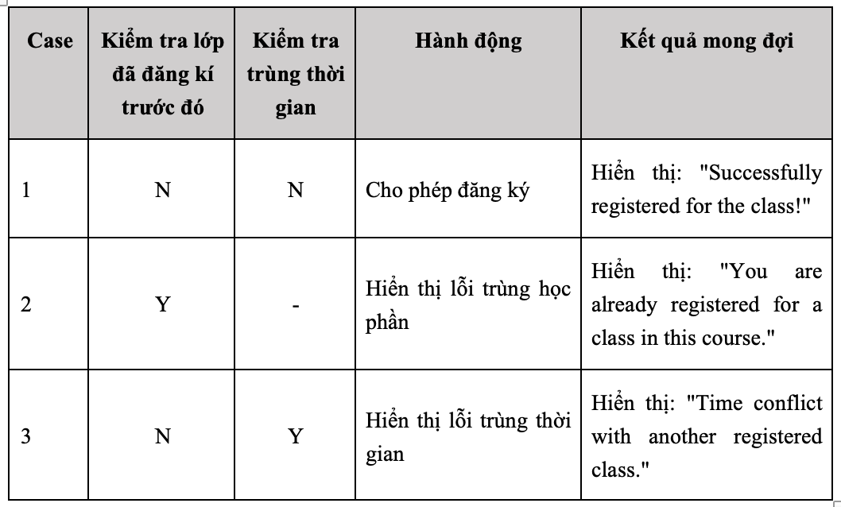
4.4 Kiểm thử
Kiểm thử chức năng đăng kí lớp của sinh viên
Kỹ thuật kiểm thử: Kiểm thử hộp đen với kĩ thuật Decision Table
Điều kiện kiểm tra
Lớp đã đăng ký trước đó (cùng học phần): Yes (Y) hoặc No (N).
Trùng thời gian với lớp đã đăng ký: Yes (Y) hoặc No (N).
Hành động
Cho phép đăng ký: Thêm lớp học vào danh sách đã đăng ký.
Hiển thị lỗi trùng học phần: "You are already registered for a class in this course."
Hiển thị lỗi trùng thời gian: "Time conflict with another registered class."

Slide 23
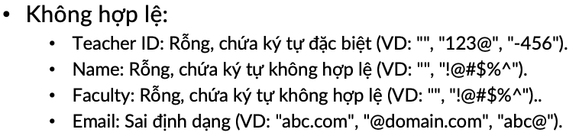
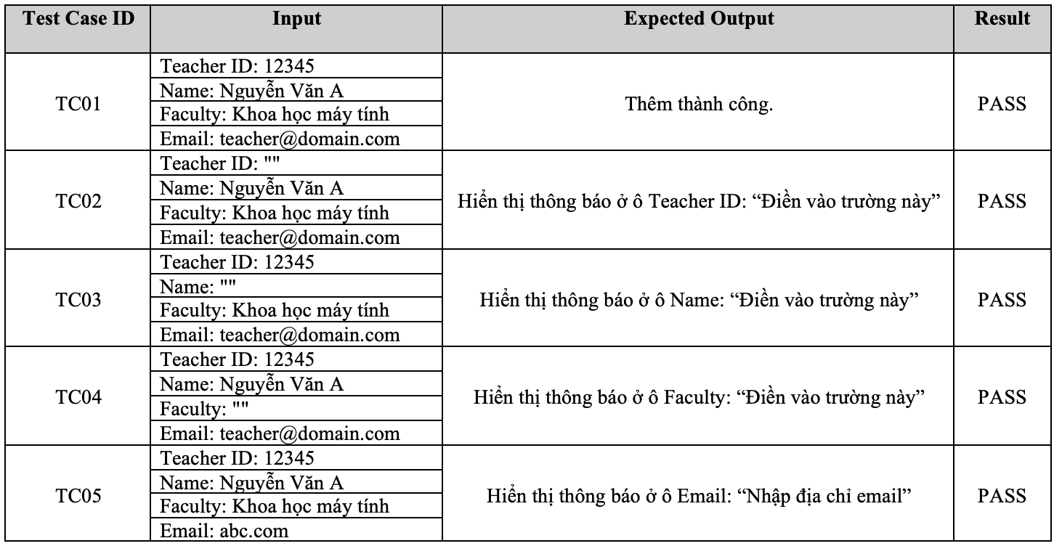
4.4 Kiểm thử
Kiểm thử thêm giảng viên mới
Kỹ thuật kiểm thử: Kiểm thử hộp đen với kĩ thuật phân vùng tương đương
Điều kiện kiểm tra
Hợp lệ:
Teacher ID: Số nguyên, không rỗng (VD: 12345).
Name: Chuỗi ký tự hợp lệ, không rỗng (VD: Nguyễn Văn A).
Faculty: Chuỗi ký tự hợp lệ, không rỗng (VD: CNTT, Toán).
Email: Đúng định dạng (VD: teacher@domain.com).

Slide 24
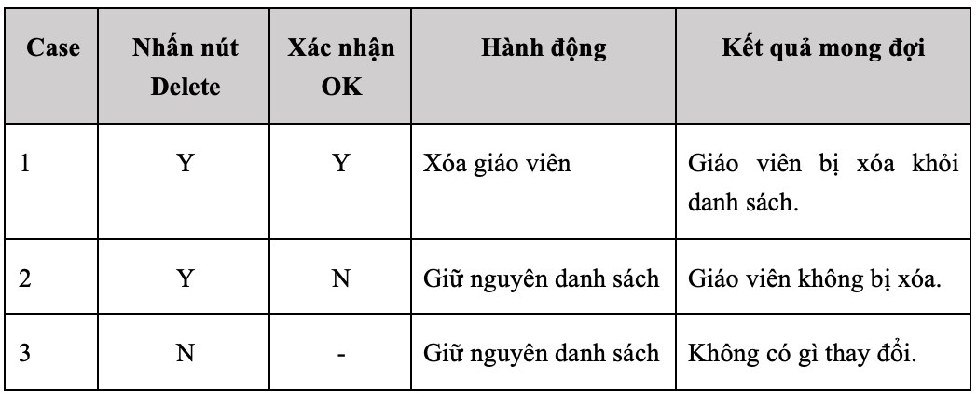
4.4 Kiểm thử
Kiểm thử chức năng xoá giảng viên
Kỹ thuật kiểm thử: Kiểm thử hộp đen với kĩ thuật Decision Table
Điều kiện kiểm tra
Người dùng nhấn nút "Delete": Y (Yes) hoặc N (No).
Người dùng xác nhận trong hộp thoại: Y (Yes) hoặc N (No).
Hành động
Xóa giáo viên: Giáo viên bị xóa khỏi danh sách.
Giữ nguyên danh sách: Không thay đổi gì trong danh sách giáo viên.

Slide 25
THANK YOU !

